Slide 1
Štefánikov Belianko
Ročník II.
Číslo: 4.
Milí čitatelia !
Školský rok sa už chýli ku koncu a my, „redaktori“ školského časopisu, vám prinášame ďalšie zaujímavosti z nášho školského prostredia. Počas posledných mesiacov sa toho na pôde našej školy veľa udialo. Pripomenuli sme si Deň rodiny, oslávili sme Deň detí, Deň najlepšieho priateľa, Deň otcov, ale zamýšľali sme sa aj nad rôznymi aktuálnymi problémami. Naši žiaci ešte zabojovali v posledných vedomostných súťažiach o diplomy. Svoje vedomosti prezentovali na okresnom kole dejepisnej olympiády, biologickej olympiády a recitačnej súťaži v prednese poézie a prózy v nemeckom jazyku. Prajeme vám príjemné čítanie, pekné prázdniny a deviatakom, ktorých čaká nová etapa života, prajeme veľa šťastia pri nástupe na strednú školu. Dovidenia v novom školskom roku.
M & M

Slide 2
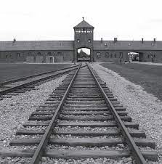
Vzdelávame sa aj mimo školských lavíc
Holokaust – múzeum Sereď
Žiaci deviateho ročníka sa zúčastnili prednášok Deti a holokaust a Úteky z táborov smrti, ktoré im odprezentoval lektor z múzea v Seredi. Žiakov veľmi citlivým spôsobom oboznámil s hrôzami, ktoré prežívali deti v koncentračných táboroch, pričom sa prostredníctvom videa žiakom prihovorili aj preživší z koncentračných táborov smrti. V rámci prednášky o útekoch z tábora smrti si žiaci pozreli aj krátky dokument o úteku Wetzlera a Vrbu z koncentračného tábora Osvienčim.
.

Slide 3
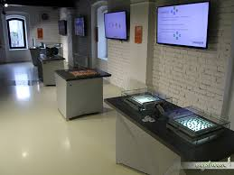
Exkurzia do Steelparku vedy a poznania v Košiciach
Dňa 6. júna žiaci 7.A a 8.A triedy navštívili vedecko-technické centrum, v ktorom sa učenie spája so zábavou. Na každom poschodí Steelparku si prezreli zaujímavé expozície. Interaktívna výstava žiakom ponúkla aktívne hranie s vyše 50 exponátmi z oblasti optiky, geológie, fyziky, chémie, strojárstva a ďalších. Overili si možnosti magnetickej sily, dozvedeli sa, z čoho je vyrobená oceľ, vyskúšali si lezenie po magnetickej plošine, riešili hlavolamy.
.
Z ponuky výukových laboratórnych programov sme si vybrali Tajomstvo vody, aktivitu zameranú na ekológiu. Riešili sme úlohy týkajúce sa kolobehu vody v prírode, recyklácie, šetrenia a čistenia vody v prírode ale aj v domácnosti.
Žiaci tak získali jedinečnú možnosť overiť si množstvo poznatkov z fyziky, chémie aj biológie.

Slide 4
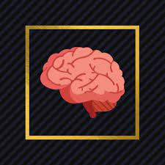
Naše vedomostné úspechy
Biologická olympiáda
Biologická olympiáda je jedným z výchovnovzdelávacích prostriedkov na prehlbovanie a rozširovanie vedomostí a zručností žiakov z biológie. Cieľom je viesť žiakov k samostatnej tvorivej činnosti v biológii, k spájaniu vedomostí z rôznych oblastí biológie, prípadne iných prírodných vied, rozvíjať kreatívne myslenie a schopnosť logicky interpretovať získané výsledky a robiť primerané závery. Viesť žiakov k uvedomelému a zodpovednému vzťahu k životnému prostrediu, k ochrane prírody a človeka. Všetky súťažné kategórie majú teoretickú aj praktickú časť.
Naši žiaci sa aj tento rok zúčastnili tejto súťaže v zastúpení žiakov 7. ročníka Viktórii Gregorovej a Zorana Grivalského, ktorí sa stali úspešnými riešiteľmi okresného kola v kategórií E - botanika. Žiačky 7.B boli úspešné riešiteľky v kategórií E – zoológia. Do krajského kola postúpili Viktória Gregorová a Zoran Grivalský, ktorí sa stali úspešnými riešiteľmi krajského kola. Aj naše žiačky 5. ročníka Ela Klimeková, Ema Kantorová, Tamarka Fudalyová, Lianka Cehuľová a Sofia Chovaňáková si na okresnom kole biologickej olympiády v súťaží družstiev vybojovali 1. miesto. Ďakujeme za vzornú reprezentáciu.
.

Slide 5
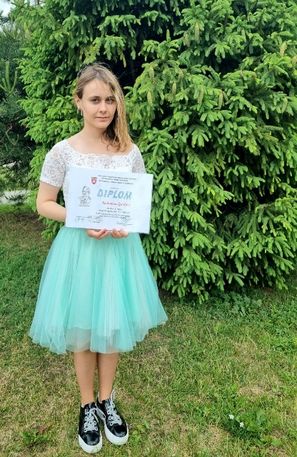
Prednes poézie a prózy v nemeckom jazyku
Karpatskonemecký spolok na Slovensku každoročne usporadúva súťaž v umeleckom prednese poézie a prózy v nemeckom jazyku s cieľom viesť žiakov k hlbšiemu spoznávaniu literatúry v nemeckom jazyku a prostredníctvom umeleckého prednesu tak sprostredkovať literárne hodnoty nemeckej literatúry. Na tejto recitačnej súťaži nás 14.6.2022 reprezentovala žiačka Radka Šperková, ktorá si v okresnom kolo vybojovala 1. miesto a postúpila na regionálne kolo, ktoré sa konalo 20.6. 2022, kde opäť nenašla premožiteľa a úspešne získala 1. miesto. Srdečne blahoželáme a prajeme veľa úspechov aj naďalej.
.

Slide 6
15. máj
Svetový deň rodiny
Verejnosť po celom svete si v tento dátum pripomína Svetový deň rodiny (World Family Day), ktorý bol vyhlásený Organizáciou spojených národov (OSN) v roku 1993. Význam dňa rodiny spočíva v pripomenutí dôležitosti rodiny ako základnej stavebnej bunky spoločnosti. Súčasne je možnosťou, aby sa národné inštitúcie zaoberajúce sa touto problematikou zamysleli nad rodinnou politikou v danej krajine.
Rodina tvorí dôležitú súčasť života každého z nás. V prostredí rodiny sa delíme so svojimi radosťami, ale aj bolesťami a sme schopní prekonávať životné prekážky. V rodine dozrievajú predstavy mladého človeka o živote a formuje sa základný rebríček hodnôt dôležitý pre celý život. Rodina je školou ľudskosti, v ktorej sa učíme vzájomnej láske a úcte a službe slabším. Preto je rodina nenahraditeľná.
Rodina založená trvalým manželstvom jedného muža a jednej ženy, ktorú tvoria spolu s ich deťmi, je prirodzenou a základnou bunkou spoločnosti. Rodina vytvára ideálny priestor pre život, rozvoj detí a rast vzájomnej lásky partnerov. Rodina je na Slovensku najdôležitejšou hodnotou, o čom svedčia nielen prieskumy verejnej mienky, ale aj množstvá harmonických rodín.
.

Slide 7
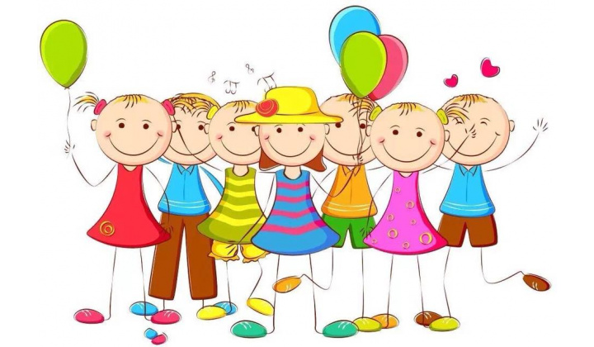
Medzinárodný deň detí
-je sviatok detí, ktorý sa oslavuje v mnohých krajinách sveta. Medzinárodný deň detí sa zvyčajne (ale nie všade) oslavuje každoročne 1. júna.
Na Slovensku (a v niektorých ďalších krajinách bývalého sovietskeho bloku) sa slávi od roku 1952.
Myšlienka Medzinárodného dňa detí vznikla na Svetovej konferencii pre blaho detí (World Conference for the Wellbeing of Children) v Ženeve, v Švajčiarsku v roku 1925.
Na tejto konferencii zástupcovia 54 krajín schválili deklaráciu, ktorá sa zaoberala chudobou, detskou prácou, vzdelaním a inými otázkami týkajúcimi sa detí na celom svete. V tento deň je zvykom, že sa na školách neskúša.
Prvý jún sa uchytil obzvlášť v komunistických krajinách, kvôli čomu vznikla mylná domnienka, že MDD bol komunistický vynález. Avšak Deň detí sa napríklad v USA oslavoval prvýkrát už v roku 1925, a to v San Franciscu.Po konferencii viacero vlád zaviedlo vo svojich krajinách takýto deň, s cieľom urobiť deťom radosť a zároveň poukázať na problémy týkajúce sa detí vo svete.
Nie je úplne jasné, prečo práve 1. jún bol vybraný ako MDD. Avšak tento dátum je na svete najobľúbenejší, oslavuje sa vo viac ako 21 krajinách.
.

Slide 8
Deň najlepších priateľov
Priateľ. Jenoduché slovo s obrovským významom. Každý z nás má priateľov. Jeden viac, druhý možno menej. Ale každý si ich váži. Teda aspoň by mal. Priateľstvo slávi svoj sviatok 8. júna. Mať priateľa je ako mať druhého súrodenca. Priateľstvá sú niekedy silnejšie ako láska. Tak to hovoria mnohí. No najlepší priateľ dokáže často aj sklamať, ale aj to ku priateľstvu patrí. Mnohí ľudia si však priateľstvá namýšľajú a potom zistia ozajstnú pravdu. Potrebné je mať dobré priateľstvo s dobrými priateľmi. A občas sa zamyslieť, či aj my máme pravých priateľov a či sme aj my pravými priateľmi pre druhých.
Definovať najlepšieho priateľa je naozaj ťažké. Na túto večnú a nevyčerpateľnú tému preto vznikajú nielen krásne citáty, ale tiež nespočetné množstvo vtipov. Jeden z najznámejších hovorí, že keď spadnete, dobrý priateľ vám pomôže vstať. A ten najlepší urobí to isté – hneď potom, ako sa prestane smiať. Akí teda sú najlepší priatelia? Dokážu nám narobiť vrásky – tie zo smiechu rovnako ako tie spôsobené hnevom. Nastavujú nám zrkadlo a vždy nám povedia pravdu, hoci tá môže občas bolieť, no čo je najdôležitejšie, sú tu vždy pre nás – a to aj vtedy, keď práve nie sú prítomní.
.

Slide 9
Svetový deň darcov krvi
je celosvetovým podujatím, je vyjadrením vďaky dobrovoľným darcom krvi, ktorí dávajú ľuďom v núdzi ten najväčší dar - svoju vlastnú krv. Vykrvácanie je druhým najčastejším dôvodom úmrtia pri dopravných nehodách. U nás považujeme za prirodzené, že krv dostaneme vždy, keď ju potrebujeme, nie je to však takou samozrejmosťou všade vo svete. Až v sedemdesiatke krajín sveta vôbec neexistujú pravidelní darcovia krvi. V našich podmienkach je darcami krvi iba asi 5 % populácie, pričom zo zdravotného hľadiska by mohlo darovať krv až 25 %.
Svetový deň darcov krvi je predovšetkým oslavou dobrovoľných, bezpríspevkových darcov krvi a poďakovaním za ich ochotu prispieť k záchrane životov bez toho, aby za to očakávali odmenu. Jeho cieľom je tiež upozorniť na to, aké je darcovstvo krvi dôležité a nenahraditeľné a akým obrovským prínosom by bolo, keby sa stalo prirodzenou súčasťou nášho života. Súčasťou osláv Svetového dňa darcov krvi sú aj podujatia propagujúce zdravý životný štýl, ktorý je pre aktívne darcovstvo krvi nevyhnutný. Nikdy nevieme, čo na nás striehne, nikdy nevieme, kedy budeme potrebovať pre záchranu svojho života práve tie nenahraditeľné kvapky krvi. Poďakujme sa všetkým tým neznámym, ktorí sa dokážu obetovať, ktorí sa nepýtajú prečo a pre koho... ktorí sú ochotní venovať aj kúsok seba...
.

Slide 10
Očami deviataka
Už je to tu. Vítal nás 9. ročník s roztvorenou náručou. Rok plný prekvapení, zmien a rozhodnutí. Rozhodnutí medzi mnohými cestami. Pocity, ktoré sme podstúpili, v tomto období boli veľmi ťažké, donútili nás plakať, hnevať sa a samozrejme smiať sa.
Prvý polrok bol náramne ťažký. Snažili sme sa dosiahnuť čo najlepšie známky. Úprimne sa to väčšine z nás podarilo. Napriek tomu, že nám počas školského roka ochorela p. učiteľka fyziky a chémie, sme sa zo všetkých síl snažila my ako aj naši nový učitelia popasovať sa s učivom. Boli sme, dúfam úspešní. Ani v tomto školskom roku nás neobišla online výučba, aj keď trvala iba jeden týždeň pred Vianocami. Návrat do školských lavíc bol ťažký a deprimujúci. Bolo však obdobie pred polročným hodnotením, a tak nás naši flexibilní a pracovití učitelia veľmi rýchlo vrátili do sveta školy. Po pár týždňoch sme dostali polročné vysvedčenia. Mnohí z nás mali radosť, ale aj slzy. Po polročnom hodnotení nás čakali už iba dve skúšky ohňom Monitor 9 a prijímacie skúšky na strednú školu. Pred samotným monitorom viacerí dúfali, že bude monitor zrušený ako minulý rok, ale veru šťastie tentokrát pri nás nestálo. Ono to šťastie je vážne zvláštne, niekto v neho verí a nedarí sa mu a niekto neverí a pošťastí sa mu. Polemizovať o význame monitoru radšej nebudem, aj keď hovoria, že má overiť naše znalosti, nemyslím, že to tak naozaj je. Trebárs ste jednotkár a napíšete monitor na 80% a taký štvorkár, ktorý vie dobre tipovať napíše rovnako.
.

Slide 11
Spočiatku nás to hnevalo, ale predýchali sme to. Po monitore sme si polovične vydýchli. Jeden kamienok, čo nás ťažil odpadol, ale druhý väčší a zodpovednejší nám stále ležal na srdci a v mysli. Áno, myslíte správne, boli to prijímacie skúšky na stredné školy. Vďaka p. učiteľke Brinckovej sme si zvolili dobrú cestu pre svoju budúcnosť. Keď som sa ako deviatačka zaujímala, kam chcú ísť na školu moji spolužiaci – rovesníci, často som sa stretla s odpoveďou neviem. Ach, keby taká škola existovala, tak by mala určite veľa žiakov.
Prijímacie skúšky sa konali prvé dva májové týždne. Chválabohu zvládli sme ich aj vďaka príprave učiteľov, ale aj svojou snahou ukázať, čo v nás je. S môjho pohľadu sa síce niektorí dostali do škôl neférovým spôsobom, ale získali vstupenku a je na nich ako ju využijú. Máme koniec roka, učitelia nás opäť mordujú, ale musí to byť, pretože lístkom k nástupu do vlaku budúcnosti je úspešné ukončenie deviateho ročníka. Tí z nás, ktorí pochopili, že prijatie na strednú školu neznamená koniec školského roka, dýchame v pokoji, no tí, ktorých sa školský rok „skončil“ po prijímacích pohovoroch musia teraz bojovať o záchranu. Jeden múdry človek raz povedal: „ Keď hodíte uterák do ringu, je na vás či ho zodvihnete a budete bojovať alebo sa vzdáte.“
Na záver prajem všetkým žiakom úspešné ukončenie školského roka, krásne prázdniny a deviatakom, aby do nového školského roka vykročili tou správnou nohou. Držte sa ☺
Sandra Červená, 9.A
.

Slide 12
MIKULÁŠ KASARDA
A PRIŠIEL TAKÝ DEŇ
A prišiel taký deň, keď by som iba šiel,
utekal, uháňal i letel. Nevieš, za čím?
Nie, neviem určite si definovať cieľ,
len bežať sa mi chce. I bosý po bodľačí.
A prišiel taký deň. Ešte ti detstvo zvoní,
ale už dohára tulácky plamienok
a ty dnes vstupuješ do dobrodružnej zóny,
kde sám si zodpovieš za každučký svoj krok,
kde hniezdo ochrániš pred zločineckou rukou,
kde nie na vrývanie sa belie telo briez,
kde broky nerania bociany nad chalupou,
kde čistý zamáva ti na rozlúčku les.
Slovo, čo vypoviem, vie potešiť i raniť,
i teplom nasýtiť i do živého ťať,
nádejou zružovieť jak zore na svitaní,
i mútnym krútňavám sa vzoprieť ako hať.
Chránim ten pramienok, ktorý sa volá vďaka,
nech z neho vyteká len očistený prúd,
veď ktosi tichučko na moje dlane čaká
a nesmiem zatrpknúť. Ani zabudnúť.
.

Slide 13
HURÁ, prázdniny!

